Slide 1
স্বাগতম

Slide 2
শিক্ষক পরিচিতি
শামীমা ইয়াছমিন
সহকারি শিক্ষক
তারাগন সরকারি প্রাথমিক বিদ্যালয়
আখাউড়া, ব্রাহ্মণবাড়িয়া

Slide 3
পাঠ পরিচিতি
বাংলা
পঞ্চম শ্রেনি
সময়ঃ ৪০ মিনিট
তারিখঃ ০৪/০১/২০১৬

Slide 4
শিখনফল
২.১.২ কবিতা শুনে মূলভাব বুঝতে পারবে।
২.১.১ প্রমিত ঊচ্চারনে ও ছন্দ বজায় রেখে কবিতা আবৃত্তিকরতে পারবে।
২.১.২ কবিতা পরে মূলভাব বুঝতে পারবে।
২.১.২ প্রশ্নের উওর লিখতে পারবে।

Slide 5
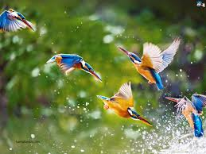
পাঠের অনুকুল পরিবেশ সৃষ্টিঃ
কুশল বিনিময়ের মাধ্যমে

Slide 6
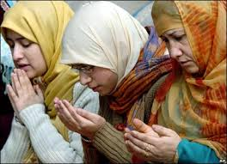
পাঠ ঘোষনাঃ
প্রার্থনা
গোলাম মোস্তফা
পাঠ্যাংশঃ অনন্ত অসীম…….
….করুনাকামী।

Slide 7
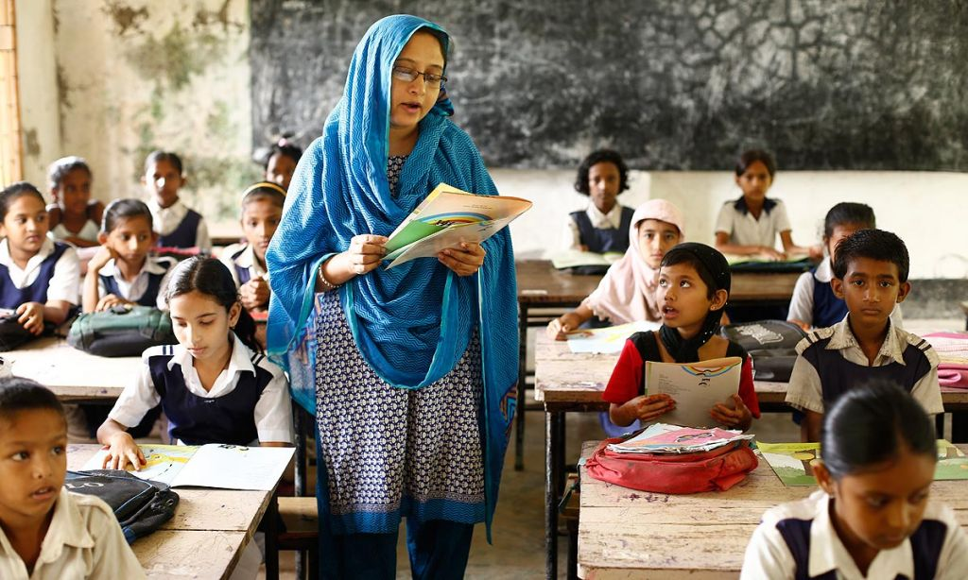
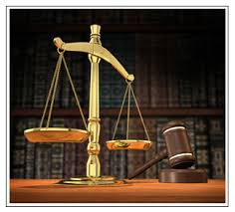
ঊপস্থাপন
অনন্ত অসীম প্রেমময় তুমি
বিচার দিনের স্বামী

Slide 8
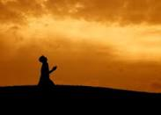
যত গুণগান হে চির মহান
তোমারি অন্তর্যামী
দ্যুলোকে_ ভূলোকে সবারে ছাড়িয়া
তোমারি চরণে পড়ি লুটাইয়া

Slide 9
তোমারি সকাশে যাচি হে শকতি
তোমারি করুনাকামী

Slide 10
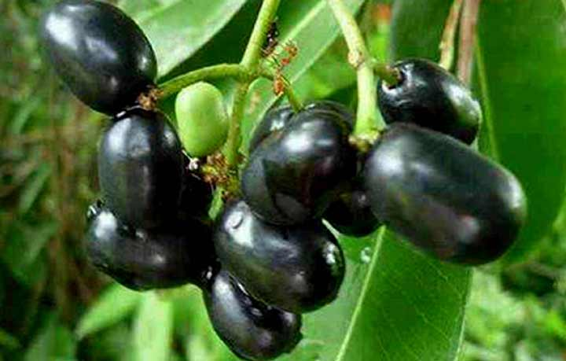
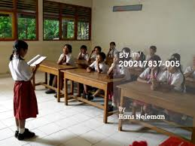
অনন্ত অসীম প্রেমময় তুমি
বিচার দিনের স্বামী
যত গুনগান হে চির মহান
তোমারি অন্তর্যামী।
দ্যুলোকে_ভূলোকে সবারে ছাড়িয়া
তোমারি চরণে পড়ি লুটাইয়া
তোমারি করুনাকামী

Slide 11
শব্দ অর্থ বাক্য
অনন্ত আকাশ ও পৃথিবী সবই আল্লাহর দান।
পাখিরা অসীম আকাশে উড়ে বেড়ায়।
আমরা সবাই মহান আল্লাহর গুণগান করি।
ভূলোকের প্রাকৃতিক শোভা অতুলনীয়।
আমরা আল্লাহর কাছে শক্তি যাচি।
অনন্ত
অসীম
মহান
ভূলোক
যাচি
যার শেষ নেই
যার সীমা নেই
শ্রেষ্ঠ
পৃথিবী
প্রার্থনা করি

Slide 12
মূল্যায়ন
কবিতাটি আবৃত্তি করে শোনাও।
১. আমরা কার গুণগান করি এবং কার কাছে প্রার্থনা করি লিখ ।

Slide 13
ধন্যবাদ

